Slide 1


Bài 14: LUYỆN TẬP CHUNG (tiết 3)
Luyện tập (tr 55)

Slide 2




Yêu cầu cần đạt
Thực hiện được phép cộng, phép trừ (qua 10) trong phạm vi 20.
Qua trò chơi, củng cố kĩ năng thực hiện phép cộng, phép trừ (qua 10) trong phạm vi 20.
Thực hiện được việc tính trong trường hợp có hai dấu phép tính cộng, trừ.

Slide 3


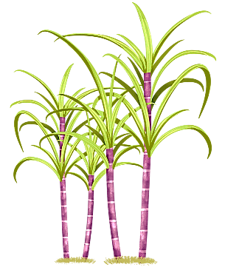

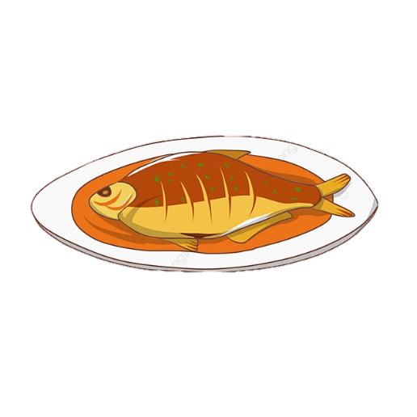





1
Tính rồi tìm thức ăn cho mỗi con vật
Kể tên thức ăn của từng con vật?
14 - 6
9
5 + 6
14
17 - 8
8
7 + 7
7
16 - 9
11

Slide 4



2
Chọn câu trả lời đúng.
a) Phép tính nào dưới đây có kết quả bé nhất?
A. 15 - 9
B. 13 - 8
C. 12 - 5

Slide 5
2
Chọn câu trả lời đúng.
b) Phép tính nào dưới đây có kết quả lớn nhất?
A. 7 + 8
B. 9 + 5
C. 8 + 9

Slide 6
3
Tính
a) 15 - 3 - 6
b) 16 - 8 + 5
= 12 - 6
= 8 + 5
= 6
= 13

Slide 7

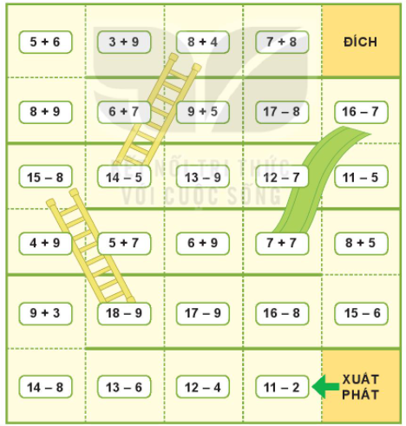
CẦU THANG – CẦU TRƯỢT
Cách chơi:
Chơi theo nhóm.
Người chơi bắt đầu từ ô xuất phát. Khi đến lượt, người chơi gieo xúc xắc. Đếm số chấm ở mặt trên xúc xắc rồi di chuyển số ô bằng số chấm đó. Nêu kết quả phép tính tại ô đi đến, nếu nêu sai kết quả thì phải quay về ô xuất phát trước đó. Khi đến chân cầu thang, em leo lên; khi đến đỉnh cầu trượt, em trượt xuống.
Trò chơi kết thúc khi có người về đích.

Slide 8
Yêu cầu cần đạt
Thực hiện được phép cộng, phép trừ (qua 10) trong phạm vi 20.
Qua trò chơi, củng cố kĩ năng thực hiện phép cộng, phép trừ (qua 10) trong phạm vi 20.
Thực hiện được việc tính trong trường hợp có hai dấu phép tính cộng, trừ.

Slide 9
Định hướng học tập
Ôn lại về các phép cộng qua 10
Xem trước bài sau : “Ki-lô-gam” trang 57”

Slide 10
Tạm biệt và hẹn gặp lại
các con vào những tiết học sau!

